Slide 1
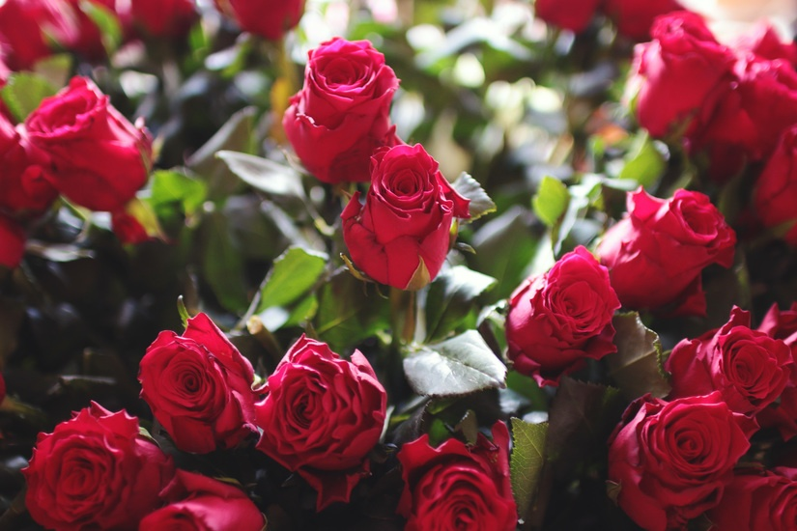
স্বাগতম

Slide 2
শিক্ষক পরিচিতি
নামঃ নিলুফা ইয়াছমিন
সহকারী শিক্ষক (কৃষি)
রামপুর আনোয়ারা উচ্চ বিদ্যালয়
কেন্দুয়া, নেত্রকোনা।

Slide 3
পাঠ পরিচিতি
শ্রেনীঃ সপ্তম
বিষয়ঃ সাধারণ বিজ্ঞান
অধ্যায়ঃ দ্বিতীয়
পাঠঃ১,২
তাং ৭/১০/২০১৫ইং

Slide 4
আজকের পাঠ প্রস্তুতি

Slide 5
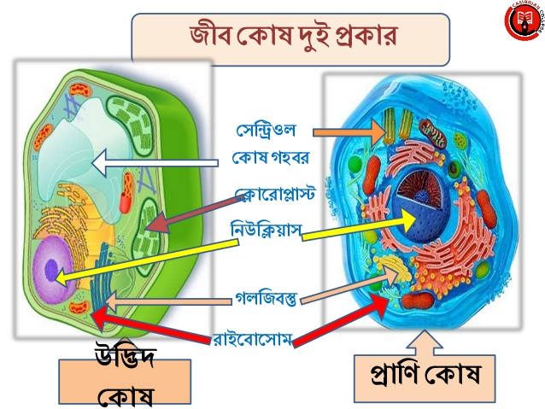
ছবি দেখে দ্রুত জ্ঞান যাচাই

Slide 6
কোষ কি?
উদ্ভিদ কোষের গহব্বর ছোট না বড় ?
সাইটোপ্লাজম কি?
ক্রো্মোজোম কোথায় থাকে?
Notes:
ল

Slide 7
পাঠ ঘোষণা
আজকের পাঠ

Slide 9
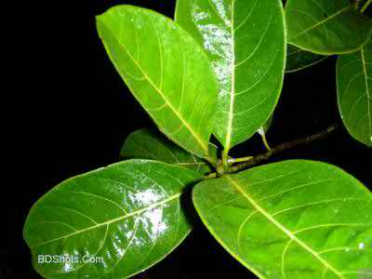
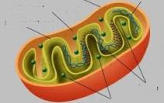
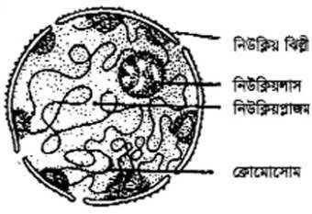
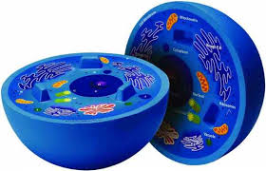

Slide 10
এই পাঠ শেষে
১।কোষের সঙ্গা বলতে পারবে
২। উদ্ভিদ ও প্রাণী কোষের সম্পর্ক বলতে পারবে
৩।উদ্ভিদ কোষের চিহ্নিত চিত্র অংকন করতে পারবে
৪।নিউ ক্লিয়াসের গঠণ বর্ণনা করতে পারবে

Slide 11
একক কাজ
১।ক্রোমোজমের কাজ কী?

Slide 12
জোড়া কাজ
প্রাণী ও উদ্ভিদ কোষের তুলনা কর

Slide 13
দলগত কাজ
১। প্লাস্টিডের কাজ ব্যাখ্যা কর

Slide 14
মূল্যায়ন
১।কয়টি অংশ নিয়ে প্রোটোপ্লাজম গঠিত?
২।জেলির মতো অংশকে কি বলে?
৩।কোষ প্রাচীর নাই কোন কোষের?
৪।কোষ গহ্বর বড় কোন কোষের?
৫।বর্নহীন প্লাস্টিড কে কি বলে?

Slide 15
বাড়ির কাজ
১।উদ্ভিদ ও প্রাণী কোষের চিহ্নিত চিত্র অংকন করবে

Slide 16
ধন্যবাদ

